Slide 1
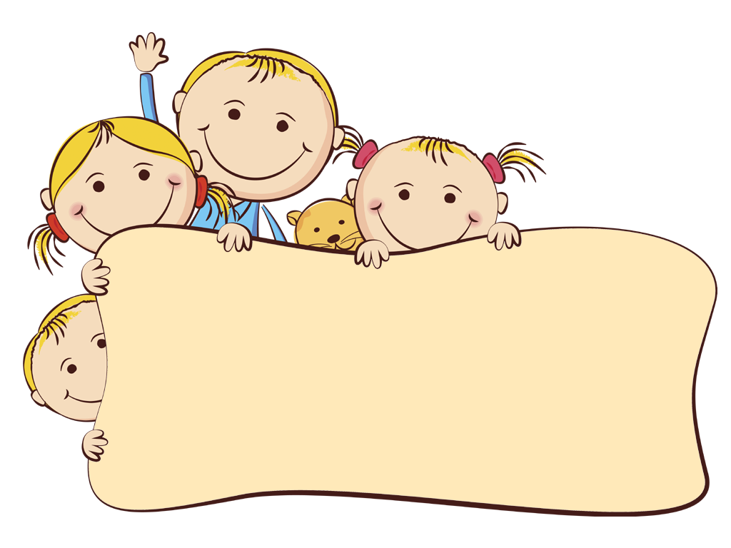
Речевые игры для детей дошкольного возраста

Slide 2
“Игра – это огромное светлое окно, через которое в духовный мир ребёнка вливается живительный поток представлений, понятий об окружающем мире. Игра – это искра, зажигающая огонёк пытливости и любознательности.”
В. А. Сухомлинский

Slide 3
Своевременное развитие речи ребёнка является важнейшим условием его полноценного речевого и общего психического развития, поскольку язык и речь выполняют ведущую функцию в развитии мышления и речевого общения, в планировании и организации деятельности ребёнка, самоорганизации поведения, в формировании социальных связей.

Slide 4
Речевые игры способствуют развитию речи, обогащения словаря, внимания, воображения ребенка, развивают мышление. С помощью таких игр ребенок научиться классифицировать, обобщать предметы.
Для достижения положительного результата, необходимо играть ежедневно.
В речевые игры можно играть дома, на прогулке, в гостях, в общественном транспорте, в автомобиле. Это самая простая игра, которая не требует никакой подготовки, никаких затрат. Не обязательно тянуться каждый раз за книгой или искать что-то в интернете, главное задать вопрос по другому, чтобы услышать совершенно иной ответ.
Выдумывайте и придумывайте свои игры.

Slide 5
Игры направленные на обогащение и активизацию словарного запаса:
«Отгадай предмет по названию его частей»: Кузов, кабина, колеса, руль, фары, дверцы (грузовик) и т.д.
«Назови лишнее слово»: лошадь, корова, олень, баран, свинья. Почему слово … лишнее?
Веселые слова". Нужно назвать по очереди только веселые слова.
Подбери слово". Ребенку предлагается подобрать к любому предмету, объекту слова обозначающие его признаки, качества. Например, зима какая? (холодная, снежная, морозная.)
"Кто что умеет делать? ". Ребенку предлагается подобрать к предмету, объекту как можно больше слов-действий. например, что умеет делать кошка? (мурлыкать, выгибать спину, царапаться, …) и т.д.

Slide 6
Игры направленные на развитие грамматических категорий:
“Сосчитай-ка”
Ребёнок упражняется в счёте в пределах 5, при этом учиться согласовывать существительные, прилагательные и числительные в роде и числе. Одна жёлтая машина, две жёлтых машины… всего пять жёлтых машины.
“Где находится?”
Ребёнок закрепляет умение ориентироваться в пространстве и упражняется в употреблении предлогов.
«Чей, чья, чьё».
Образование притяжательных прилагательных. «Уши собаки - (чьи уши?) собачьи уши; хвост кошки – кошачий» и т. д.

Slide 7
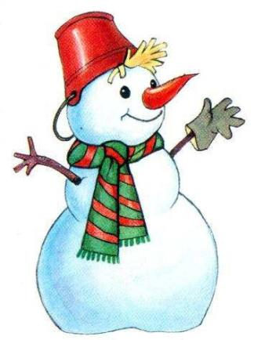
“Опиши, что ты видишь?”
У ребёнка формируется связная речь через составление сложных предложений, согласование разных членов предложений в роде, числе, падеже.
Например: Опиши снеговика.
Это снеговик. Его слепили дети
во время прогулки. На голове у
снеговика надето красное ведро.
На шею повязан полосатый шарф.
Вместо рук дети вставили
снеговику веточки и одели левую
перчатку. Получился весёлый
снеговик с морковкой вместо носа.

Slide 8
Играть со словами детям не менее интересно, чем с понравившейся игрушкой, а игра вместе со взрослым делает её полезной и желанной. Детям нравится играть в речевые игры с использованием стихотворений. Многие русские народные потешки, зарубежный фольклор послужат прекрасным материалом для создания детской речевой игры.
Принцип речевой игры прост: о чём говорю, то и показываю. Начните с того, что после прочтения детям выбранного стихотворения поговорите о его содержании, попросите их самим рассказать, что они поняли; прослушав стихи, уточните их ответы, разъясните непонятные или редко употребляемые в речи слова. Далее на каждую строку (или две строки) вместе с детьми придумайте удобный и соответствующий тексту стиха жест.

Slide 9
Придумывая вместе с ребёнком движения, мы помогаем развивать его фантазию, воображение, пластику движений, умение сочетать слово и жест, слышать и чувствовать ритм стиха. Знакомя детей с различными образцами художественной поэзии, мы прививаем им интерес к художественному слову, развиваем желание самому рифмовать сначала отдельные слова, а затем и целые строки.

Slide 10
Речевая игра «Как у бабушки Наташи»
Как у бабушки Наташи
Берутся за воображаемые концы платка Ели вкусную мы кашу
Соединяют ладони перед собой – делают «тарелку», показывая её всем
Каша пшённая с дымком
Над раскрытой ладонью левой руки – «тарелкой», указательным пальцем правой руки рисуют воображаемый дымок Каша пшённая с дымком,
Повторяют те же движения, но с правой рукой – «тарелка» левая – «дымок». С хлебом,
Выставляют правую руку перед грудью, ладонь вниз
С маслом,
Левую ладонь кладут на правую сверху – «слой масла».
С молоком. Ладошки соединяются вместе - «кружка». Взяли мы большие ложки,
Сжимают кулаки, большие пальцы поднимают вверх и разводят в стороны – две «ложки». Съели всё до самой крошки!
Попеременно то правой, то левой «ложкой» едят «кашу», поднося «ложки» ко рту. Вот какая каша
Ладони вместе – «тарелка» У бабушки Наташи!
Берутся за воображаемые концы платка

Slide 11
Спасибо за внимание!

